Slide 1
暑さ乗りきれ もりもりやさい弁当
長岡小学校
５年
健康 太郎
(けんこう たろう)

Slide 2
暑さ乗りきれもりもりやさい弁当
献立名
主食
わかめごはん
主菜
なすとソーセージのグラタン
副菜
ミニトマト
トウモロコシ
もろきゅうり

Slide 3
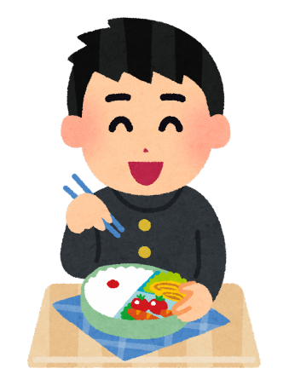
アピールポイント
夏野菜を使ってお弁当をつくりました。
バランスよくしっかりと詰めました。
調理方法も焼く・和える・ゆでるなど、気をつけました。
なすを使ったグラタンが味がしっかりついているので、
副菜はあっさりした味付けの献立を選びました。

